Slide 1
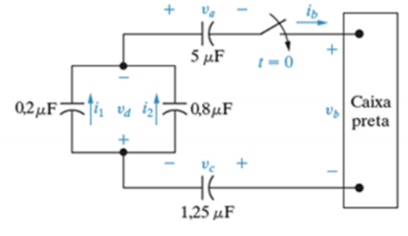
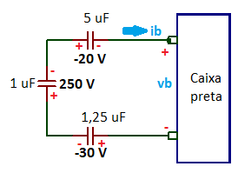
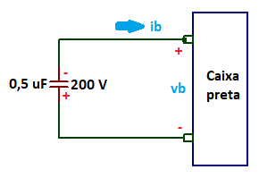
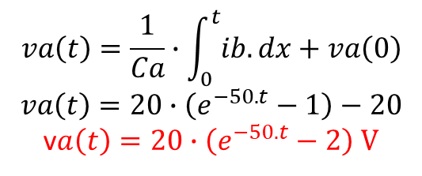

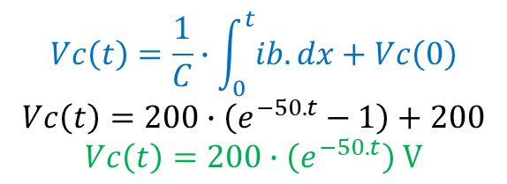
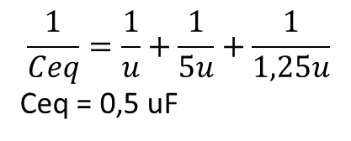
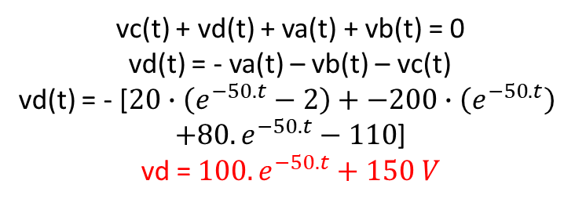
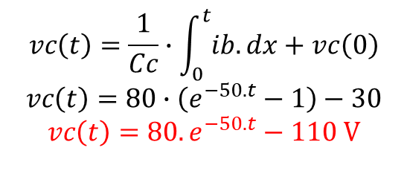
Capacitância equivalente:
Tensão da caixa preta:
Ceq = 0,2u + 0,8u
Ceq = 1 uF
v$b\left(t\right)=−200∙\left(e^{−50.t}\right) V$
Tensão va(t):
$$va\left(t\right)=\frac{1}{Ca}∙\int_{0}^{t}{ib.dx}+va\left(0\right)$$
$$va\left(t\right)=20∙\left(e^{−50.t}−1\right)−20$$
v$a\left(t\right)=20∙\left(e^{−50.t}−2\right) V$
Capacitância equivalente:
$$\frac{1}{Ceq}=\frac{1}{u}+\frac{1}{5u}+\frac{1}{1,25u}$$
Ceq = 0,5 uF
Tensão vc(t):
$$vc\left(t\right)=\frac{1}{Cc}∙\int_{0}^{t}{ib.dx}+vc\left(0\right)$$
$$vc\left(t\right)=80∙\left(e^{−50.t}−1\right)−30$$
$$vc\left(t\right)=80.e^{−50.t}−110 V$$
Tensão do capacitor equivalente:
Vc(0) = 250 – 20 – 30
Vc(0) = 200 V
LKT no circuito 2:
LKT no circuito simplificado:
vc(t) + vd(t) + va(t) + vb(t) = 0
vd(t) = - va(t) – vb(t) – vc(t)
vd(t) = - [$20∙\left(e^{−50.t}−2\right)+−200∙\left(e^{−50.t}\right)$
$+80.e^{−50.t}−110$]
vd = $100.e^{−50.t}+150 V$
Vc(t) + vb(t) = 0
Vb(t) = - Vc(t)
Função temporal da tensão no capacitor:
$$Vc\left(t\right)=\frac{1}{C}∙\int_{0}^{t}{ib.dx}+Vc\left(0\right)$$
$$Vc\left(t\right)=200∙\left(e^{−50.t}−1\right)+200$$
$$Vc\left(t\right)=200∙\left(e^{−50.t}\right) V$$

Slide 2
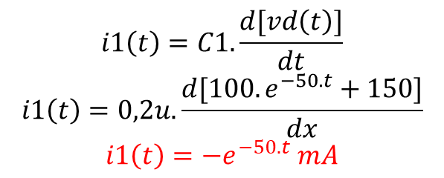
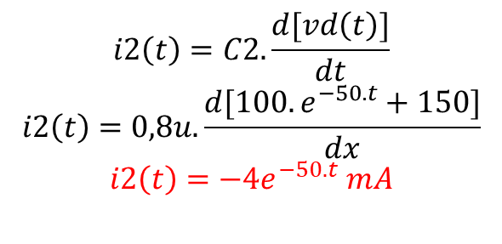
Corrente i1(t):
$$i1\left(t\right)=C1.\frac{d[vd\left(t\right)]}{dt}$$
$$i1\left(t\right)=0,2u.\frac{d[100.e^{−50.t}+150]}{dx}$$
$$i1\left(t\right)=−e^{−50.t} mA$$
Corrente i2(t):
$$i2\left(t\right)=C2.\frac{d[vd\left(t\right)]}{dt}$$
$$i2\left(t\right)=0,8u.\frac{d[100.e^{−50.t}+150]}{dx}$$
$$i2\left(t\right)=−4e^{−50.t} mA$$

Slide 3







Dados:
v$a\left(t\right)=20∙\left(e^{−50.t}−2\right) V$
v$b\left(t\right)=−200∙\left(e^{−50.t}\right) V$
$$vc\left(t\right)=80.e^{−50.t}−110 V$$
vd(t) = $100.e^{−50.t}+150 V$
Energia inicial nos capacitores:
Energia final nos capacitores:
Energia fornecida à caixa preta:
Percentual de energia fornecida:
Wt = 32812,5u – 22812,5u
Wt = 10000 uJ
Taxa = $\frac{10000}{32812,5}=30,48\%$

Slide 4
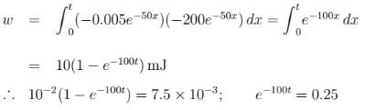


Dados:
$$ib=−0,005.e^{−50.t} A$$
v$b\left(t\right)=−200∙\left(e^{−50.t}\right) V$
Último item:
t = 13,86 ms

